Slide 1


Universidad Autónoma del Estado de México
Centro Universitario UAEM Valle de Chalco
PROGRAMA EDUCATIVO
INGENIERÍA EN COMPUTACIÓN
UNIDAD DE APRENDIZAJE
TALLER DE TITULACIÓN
NOMBRE DEL MATERIAL:
MODALIDADES DE TITULACIÓN
ELABORADO POR:
D. EN C.E. ANABELEM SOBERANES MARTÍN
2016

Slide 2
CONTENIDO
I. Modalidades de titulación
Tesis
Presentación
Referencias
Ensayo
II. Proceso de titulación

Slide 3

METODOLOGÍA DE INVESTIGACIÓN
Al término del curso el alumno adquirirá los elementos teórico-metodológicos indispensables para elaborar proyectos de investigación en cualquier ámbito de trabajo.

Slide 4

Presentación
En este sentido, la unidad de aprendizaje Metodología de la investigación, ubicada en la parte final del plan de estudios de Ingeniería en computación tiene como propósito aportar los elementos técnicos suficientes para elaborar proyectos de investigación, y propiciar el acercamiento de los estudiantes con la investigación científica, sobre todo para aquellos que opten por los trabajos escritos, como la tesis, tesina, ensayo, memoria o artículo, y en su momento la creación de inventos y patentes.

Slide 5

ESTRUCTURA DE LA UNIDAD DE APRENDIZAJE
UNIDAD II
Técnicas de Acopio de información
UNIDAD I
Principios básicos de la investigación científica
Distinguir las diferentes técnicas de acopio de información.
Identificar conocimientos teóricos de la investigación científica. Exposición de las características y el proceso de la investigación. Identificar los métodos aplicables en su disciplina

Slide 6

ESTRUCTURA DE LA UNIDAD DE APRENDIZAJE
UNIDAD III
PROYECTO DE INVESTIGACIÓN.
UNIDAD IV
MODALIDADES DE EVALUACIÓN PROFESIONAL.
Distinguir las diversas modalidades de evaluación profesional aprobadas en la Facultad de Ingeniería.
Desarrollar un primer borrador de proyecto de investigación de acuerdo a las especificaciones metodológicas.

Slide 7
Modalidades de titulación

Slide 8

Reglamento de evaluación profesional, aprobados en Diciembre de 2012

Slide 9
En la siguiente diapositiva se presentan las opciones vigentes y se marca con * las que no aplican para el Ingeniero en Computación de la Universidad Autónoma del Estado de México.
Posteriormente, se presentan brevemente cada una de las opciones de evaluación profesional aprobadas en diciembre de 2012, que aplican al programa educativo.

Slide 10
Aprovechamiento académico.
Artículo especializado para publicar en revista indizada.
Créditos en Estudios Avanzados.
Ensayo.
Examen General de Egreso.
Memoria de experiencia laboral.
Obra artística*.
Reporte de aplicación de conocimientos.
Reporte de autoempleo profesional.
Reporte de residencia de investigación.
Reporte de servicio social en el área de la salud*.
Tesina.
Tesis.

Slide 11
1. Aprovechamiento Académico
DEFINICIÓN
Consiste en reconocer el esfuerzo y dedicación mostrados por el pasante durante su trayectoria escolar en los estudios profesionales cursados.

Slide 12
2. Artículo Especializado para Publicar en Revista Indizada
DEFINICIÓN | ESTRUCTURA DEL CONTENIDO
Consiste en la elaboración de un trabajo escrito original e inédito sobre un proceso de generación y aplicación del conocimiento y sustentación ante un jurado. | Resumen y palabras clave Introducción Método y Programa de Investigación Resultados Discusión Referencias Bibliográficas Anexos, en su caso.

Slide 13
3. Créditos en Estudios Avanzados
DEFINICIÓN | REQUISITOS
Consiste en reconocer la trayectoria escolar en los estudios de diplomado superior, especialidad, maestría o doctorado Integral. | Los estudios deberán ser afines a la disciplina. Carta aceptación. Plan de Estudios oficial. Certificar 100 por ciento de créditos de diplomado superior y especialidad o 75 por ciento de maestría o doctorado. Registro del PE en la dirección general de profesiones de la SEP.

Slide 14
4. Ensayo
DEFINICIÓN | ESTRUCTURA DEL CONTENIDO
Consiste en la elaboración de un trabajo escrito en el que se expone una postura intelectual, original, crítica y propositiva. | Introducción. Desarrollo. Conclusiones. Referencias de Consulta.

Slide 15
5. Examen General de Egreso
DEFINICIÓN | REQUISITOS
Consiste en un examen general de egreso, EGEL que administra el Ceneval. | Tramitar la solicitud y la presentación del examen Testimonio de Desempeño Satisfactorio o el Testimonio de Desempeño Sobresaliente. Aún No Satisfactorio se considerará Aplazado.

Slide 16
6. Memoria de Experiencia Laboral
DEFINICIÓN | ESTRUCTURA DEL CONTENIDO
Consiste en Trabajo escrito sobre la recopilación y resultados de una experiencia profesional en un ámbito plenamente identificado y reconocido en el ejercicio de la profesión. | Resumen, no mayor a dos cuartillas. Importancia de la temática. Descripción del puesto o empleo. Problemática identificada Informe detallado de las actividades. Solución desarrollada y sus alcances. Impacto de la experiencia laboral. Referencias de consulta Anexos, en su caso.

Slide 17
8. Reporte de Aplicación del Conocimiento
DEFINICIÓN | ESTRUCTURA DEL CONTENIDO
Consiste en un reporte o propuesta de solución a un problema determinado | Resumen no mayor de una cuartilla. Definición y caracterización del problema. Análisis de alternativas. Solución propuesta o implementada. Evaluación de la solución. Conclusiones y sugerencias. Fuentes bibliográficas. Anexos.

Slide 18
9. Reporte de Autoempleo
DEFINICIÓN | INDIVIDUAL/ COLECTIVA | REQUISITOS | ESTRUCTURA DEL CONTENIDO
Consiste en un escrito original e inédito, donde se informa sobre la constitución y desarrollo de una unidad económica. | Individual Colectiva Colectiva multi o interdisciplinaria con cinco pasantes como máximo. | Temática relacionada con el Plan de Estudios Participación directa del pasante como empleado, propietario, emprendedor, empresario o empleador al menos durante un año. Constitución legal de la unidad económica. | Planeación estratégica. Administración de recursos. Administración de procesos. Resultados Referencias de consulta. Anexos.

Slide 19
10. Reporte de Residencia de Investigación
DEFINICIÓN | REQUISITOS | ESTRUCTURA DEL CONTENIDO
Consiste en la elaboración de un trabajo escrito de actividades de apoyo a la investigación científica, tecnológica o humanística, bajo la dirección de un profesor investigador activo en el Sistema Nacional de Investigadores (SNI). | Proyecto registrado en algún centro o instituto de Investigación. Presentar la carta de estancia con una duración no menor a seis meses. | Duración y descripción del cargo desempeñado. Antecedentes de la temática. Importancia del Problema. Objetivos del Proyecto. Métodos y técnicas de Investigación. Informe de Actividades. Competencias y aprendizajes adquiridos. Resultados Referencias de consulta. Anexos.

Slide 20
12. Tesina
DEFINICIÓN | ESTRUCTURA DEL CONTENIDO
Consiste en la elaboración de un trabajo escrito en el que se reporta el desarrollo y resultados de una investigación documental de carácter monográfico. | Resumen, no mayor de dos cuartillas Importancia de la Temática. Planteamiento del problema o pregunta de investigación. Métodos y técnicas de investigación empleadas. Desarrollo temático. Conclusiones y sugerencias. Referencias de consulta. Anexos.

Slide 21
13. Tesis
DEFINICIÓN | INDIVIDUAL/ COLECTIVA | ESTRUCTURA DEL CONTENIDO
Trabajo escrito sobre el desarrollo y resultados de una Investigación documental, experimental, empírica o teórica. Comprenderá el empleo o demostración de una teoría para mejorar la comprensión o el desarrollo de un objeto de estudio. | Individual. Colectiva con tres pasantes como máximo. Colectiva multi o interdisciplinaria con cinco pasantes como máximo. | Resumen no mayor de dos cuartillas. Antecedentes de la temática. Importancia del problema. Planteamiento del problema o pregunta de investigación. Marco conceptual o teórico. Métodos y técnicas de investigación empleadas. Presentación y discusión de resultados. Conclusiones y sugerencias. Referencias de consulta. Anexos, en su caso.

Slide 22
PROTOCOLO

Slide 23
Protocolo
Inicio del desarrollo
El alumno podrá iniciar con el protocolo de investigación, como parte de las actividades de las unidades de aprendizaje que apoyan a la titulación, en los últimos periodos escolares.

Slide 24
Protocolo
Registro
Funciones Asesor y revisores
El pasante realizará el trámite del registro del protocolo de investigación, ante el departamento de titulación.
El tiempo después de registrar el protocolo para poder titularse es 1 año y medio, después queda libre el tema.
Podrá ser asesor o revisor cualquier profesor o investigador, con conocimientos en el área relacionada con el tema o problema de investigación de la evaluación profesional.
Se deben entregar las revisiones en un plazo no mayor a 20 días.

Slide 25
A continuación se describen los elementos de las dos
Modalidades más comunes de los alumnos de Ingeniería
en computación.

Slide 26

TESIS

Slide 27
Estructura de contenido
Resumen
Importancia del problema
Marco conceptual o teórico
Antecedentes de la temática
Planteamiento del problema
Métodos y técnicas de investigación empleadas
Presentación y discusión de resultados
Conclusiones y sugerencias
Referencias de consulta
Anexos

Slide 28

Resumen
El resumen consiste en reducir un texto de tal forma que éste sólo contenga cuestiones importantes, las cuales se caracterizarán por: fidelidad en las palabras, puntos importantes adecuadamente destacados y que exista conexión entre ellos.
El resumen no solo es beneficioso porque estimula la capacidad de síntesis, sino que es también fundamental para mejorar la expresión escrita, la cual es decisiva en un examen.
http://genesis.uag.mx/edmedia/material/DHA/UNIDAD%20IV/EL%20RESUMEN.pdf

Slide 29
Resumen
CARACTERÍSTICAS DE UN RESUMEN:
1. Orden en las ideas.
2. Claridad.
3. Concisión.
4. Deben ser personales.
5. Usar abreviaturas, códigos y signos.
http://genesis.uag.mx/edmedia/material/DHA/UNIDAD%20IV/EL%20RESUMEN.pdf

Slide 30
Resumen
Lectura exploratoria del capítulo o fragmento que se estudiará.
2
3
4
5
1
Lectura pormenorizada hasta su total comprensión, sobre los párrafos fundamentales.
Subrayado de las ideas más importantes.
Comprobación de que lo subrayado tiene unidad y sentido.
A partir de lo subrayado, escribe las ideas significativas con las propias palabras del autor; procura que exista ilación en el contenido, para que el tema no pierda su significado.
http://genesis.uag.mx/edmedia/material/DHA/UNIDAD%20IV/EL%20RESUMEN.pdf

Slide 31

Antecedentes de la temática
Es hacer una síntesis de las investigaciones o trabajos realizados sobre el tema específico, con el fin de dar a conocer cómo ha sido tratado.
Los antecedentes son el punto de partida para delimitar el problema ya que permite aclarar, juzgar e interpretar el problema planteado.

Slide 32
Antecedentes de la temática
Los antecedentes del problema que se diferencian de los antecedentes de la investigación. Los antecedentes del problema señalan la existencia de un problema, los antecedentes de la investigación indican lo que se ha hecho al respecto.

Slide 33
Antecedentes de la temática
Guía de redacción de antecedentes del problema:
Señalar que se ha dicho y hecho al respecto.
Indicar en dónde se presentan cuestionamientos ante diferentes perspectivas para atender a la problemática.

Slide 34
Antecedentes de la temática
Situar el problema concreto. Para lograr esto hay que usar un estilo de redacción como si fuera un embudo partiendo de hechos, situaciones y datos más amplios y más lejanos en tiempo y conforme uno avanza en la redacción ir estrechando o delimitando en términos de un marco más estrecho de datos y cercano en tiempo (Datos de temática más amplia y general a una menos amplia y más concreta y tiempo del pasado al presente.)

Slide 35

Importancia del problema
Mostrar originalidad en el tratamiento temático o en la metodología empleada.
Aportación a la profesión o disciplina.
Generar conocimiento o aplicar conocimiento de forma innovadora.

Slide 36

Planteamiento del problema
Señala Ackoff (1953), un problema correctamente planteado está parcialmente resuelto, a mayor exactitud corresponden más posibilidades de obtener una solución satisfactoria.
El investigador debe ser capaz no sólo de conceptuar el problema sino también de verbalizarlo de forma clara, precisa y accesible.
En algunas ocasiones el investigador sabe lo que desea hacer pero no puede comunicarlo a los demás y es necesario que realice un esfuerzo por traducir su pensamiento a términos que sean comprensibles.

Slide 37
Criterios de planteamiento del problema (Kerlinger, 1975) para plantear adecuadamente el problema de investigación son:
El problema debe expresar una relación entre dos o más variables.
El problema debe estar formulado claramente y sin ambigüedad como pregunta (por ejemplo, ¿qué efecto?, ¿en qué condiciones...?, ¿cuál es la probabilidad de...?¿cómo se relaciona ____________ con ________________...?etcétera.
El planteamiento implica la posibilidad de prueba empírica. Es decir, de poder observarse en la realidad. Por ejemplo, si alguien piensa estudiar qué tan sublime es el alma de los adolescentes, está planteando un problema que no puede probarse empíricamente pues lo sublime” y “el alma” no son observables. Las ciencias trabajan con aspectos observables y medibles en la realidad.

Slide 38
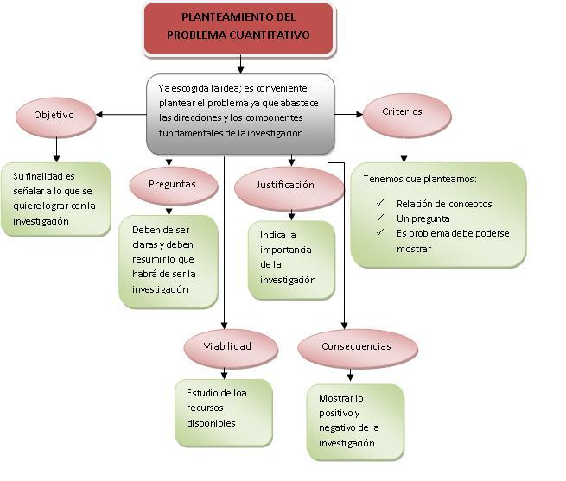
Estudio de los recursos disponibles
http://blogs.utpl.edu.ec/metodologiainvestigacion/2009/11/26/planteamiento-del-problema-en-un-proyecto-cuantitativo/

Slide 39

Marco conceptual o teórico
Implica analizar y exponer aquellas teorías, enfoques teóricos, investigaciones y antecedentes en general que se consideran válidos para un correcto encuadre del estudio.
http://brayebran.aprenderapensar.net/files/2010/10/Marco_Terico_Referencial.pdf

Slide 40
Etapas que Comprende la Elaboración del Marco Teórico
1) Revisión de la literatura
Consiste en detectar, obtener y consultar la bibliografía y otros materiales que pueden ser útiles para los propósitos del estudio, así como en extraer y recopilar la información relevante y necesaria que atañe a nuestro problema de investigación (disponible en distintos tipos de documentos). Esta revisión debe ser selectiva, porque cada año se publican en diversas partes del mundo, cientos de artículos de revistas, libros y otras clases de materiales dentro de las diferentes áreas del conocimiento. Si al revisar la literatura encontramos que existen en el área de interés más de 1.000 referencias, tendremos que seleccionar solamente las más importantes y recientes.

Slide 41
Etapas que Comprende la Elaboración del Marco Teórico
2) La adopción de una teoría o desarrollo de una perspectiva teórica.
Esta etapa se realiza cuando ya se tiene una buena revisión de la literatura y sistematización de ella, estando plenamente identificado con las teorías y fundamentos que direccionen o apoyen el trabajo de investigación que sé este realizando.

Slide 42

Métodos y técnicas de investigación empleadas
Entre las técnicas más utilizadas y conocidas se encuentran:
  La investigación documental.
  La investigación de campo.

Slide 43
Métodos y técnicas de investigación empleadas
El cuestionario.
La encuesta.
La observación.
La experimentación.
La entrevista.

Slide 44

Presentación y discusión de resultados
Según el diccionario de la real academia Española, se refiere a efecto, consecuencia o conclusión de una acción, un proceso, un cálculo, etc. Cosa o manera en que termina algo.
Lo que se obtuvo de la investigación.

Slide 45

Conclusiones y sugerencias
En la investigación y en la experimentación, las conclusiones son argumentos y afirmaciones relativas a datos de mediciones experimentales y de la lógica: ciencia referente a reglas y procedimientos para discernir si un razonamiento (raciocinio) es correcto (válido) o incorrecto (inválido).
Constituyen la parte final, sustantiva, del texto de un:
  Trabajo de investigación
  Libro
  Informe de un contrato de obra
  Artículo para:
    Publicación
    Ponencia en congreso
    Conferencia por invitación

Slide 46
Conclusiones y sugerencias
En ocasiones se les extiende a Conclusiones y recomendaciones. Es preferible tratar por separado ambos conceptos, excepto tal vez si su desarrollo es exiguo.
Los razonamientos son acciones del pensamiento mediante las cuales a partir de algo conocido se obtiene algo desconocido. Se componen de proposiciones o juicios.
A las proposiciones que sirven de partida (lo conocido) se les denomina premisas; a la que deriva de esas premisas, conclusión (lo desconocido, lo nuevo). Los razonamientos pueden ser inductivos o deductivos.

Slide 47

Referencias de consulta
Se refiere a todo aquel material que haya sido utilizado durante el desarrollo de la investigación. Sin importar su tipo, pueden ser fuentes impresas o digitales.
Se utiliza el formato APA.

Slide 48

Anexos
Aquellos documentos, isntrumentos, diagramas o código que contribuya al tema desarrollado y que se coloca para que fortalecer el tema o sirva para el mejor entendimiento al lector.

Slide 49

ENSAYO

Slide 50

Contenido
Introducción
Desarrollo
Conclusiones
Referencias de Consulta

Slide 51

Introducción
En esta parte es importante que captes la atención del lector sin dejar de lado el objetivo del texto: presentar hipótesis en torno a la materia sobre la que vas a desarrollar el contenido crítico. Para ello, puedes comenzar utilizando una anécdota, una cita llamativa o un dato relevante.
De la misma manera, es muy importante que en esta parte del texto concretes tus ideas, pues se trata de un espacio muy limitado. De hecho, lo ideal es que ocupe en torno al 20% del total del texto.

Slide 52

Introducción
Asimismo, en la introducción debes plantear de manera clara la hipótesis de tu trabajo, transmitiendo al lector cuál es tu punto de vista y los aspectos que vas a desarrollar a continuación. O lo que es lo mismo: las ideas principales que vas a exponer en el desarrollo.
http://educacion.uncomo.com/articulo/como-escribir-un-ensayo-critico-31958.html#ixzz3TReq3eo1

Slide 53

Desarrollo
Es en el desarrollo donde el autor, primero, presenta sus ideas principales, las cuales deben ser argumentadas mediante explicaciones secundarias y estar fomentadas en datos concretos obtenidos, como hemos mencionado anteriormente, de otras fuentes de información pero también de sus propias valoraciones y opiniones. Es importante que todas las ideas expuestas queden bien entrelazadas y el ensayo tenga coherencia.

Slide 54

Desarrollo
Esta es la parte más extensa del ensayo crítico. La misma puede ocupar fácilmente un 60% del total del texto, por lo que debes organizarla internamente con dosis de coherencia.
Para ello, lo mejor es que vayas párrafo a párrafo, explicando en cada uno de ellos las ideas principales que habías enunciado en la introducción. Esta labor es complicada, pues requiere una capacidad de síntesis importante. Así, procura ilustrar las ideas con ejemplos, citas de expertos que validen tu argumentación crítica y anticípate a las posibles respuestas que genere el lector.

Slide 55
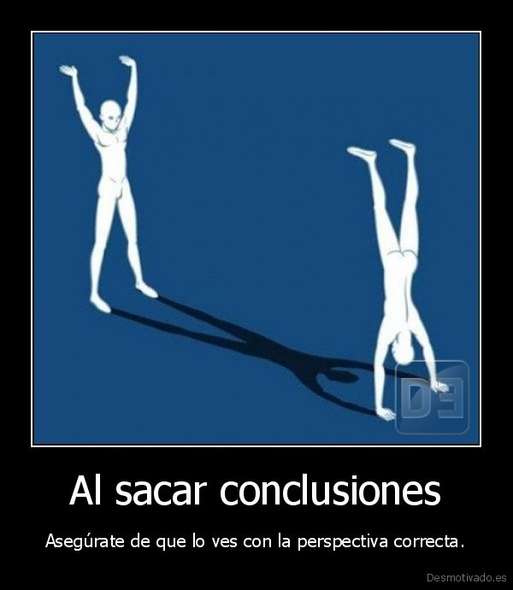
Conclusiones
En este apartado, principalmente el sustentante puede considerar sus conclusiones en función del problema planteado y la propuesta de solución que brindo al mismo.
Por lo general debe considerar lo alcanzado en su trabajo de investigación y cómo fue que propuso, utilizo e implemento estrategias de solución.

Slide 56

Conclusiones
Es la parte en la que se resume la idea o las ideas más importantes del texto. Aquellas que el autor quiere destacar por encima de otras. Así, mostrará claramente cuál es su postura enumerando rápidamente los argumentos más importantes dados en el desarrollo.

Slide 57

Conclusiones
Esta parte del ensayo crítico es la recapitulación de los aspectos a los que has llegado a través del desarrollo de las ideas que has planteado. En resumidas cuentas: se trata de englobar aquellos aspectos que deseas transmitir al lector, por lo que cumple una función capital en el ensayo crítico.
De la misma manera, las conclusiones deben ser cortas, idealmente no ocupar un espacio superior al 20% del total del texto, por lo que tienes que hilar muy fino y utilizar las palabras más adecuadas para cada planteamiento que sintetices.

Slide 58

Referencias de Consulta
Se recomienda desde un inicio plantear cada una de las referencias y dar el formato adecuado según él estilo APA (consultar la guía).
Es un error considerar que al final se podrán integrar todas las referencias, ya que implicara un esfuerzo doble del sustentante.

Slide 59
II. PROCESO DE TITULACIÓN

Slide 60
La evaluación profesional de acuerdo al artículo 3 de la Gaceta Universitaria de Diciembre 2012 en el Reglamento de Evaluaciones Profesionales tendrá por objetivos:
Valorar los conocimientos, aptitudes, actitudes y valores adquiridos durante la formación profesional.
Comprobar la capacidad para aplicar los modelos, teorías y tecnologías que explican el objeto de estudio de su formación.
Comprobar la aplicación de los métodos, técnicas e instrumentos propios del ejercicio de la profesión.
Valorar las habilidades técnicas y tecnológicas para desarrollarse en el campo laboral.
Valorar el juicio profesional para tomar decisiones y formular soluciones racionales, éticas y estéticas.
Valorar la sensibilidad y la creatividad, así como las habilidades lingüístico-comunicativas.
Otorgar al pasante el título profesional correspondiente.

Slide 61
El interesado en obtener el título deberá entregar por escrito ante la subdirección, la solicitud para presentar la evaluación profesional elegida, siempre y cuando haya aprobado todas las unidades de aprendizaje del plan de estudios.

Slide 62
Para las opciones que no requieren la realización de un trabajo escrito seguirá el procedimiento (1):
I. El pasante entregará su solicitud anexando la documentación que prueba el cumplimiento de los requisitos que correspondan a la opción de evaluación profesional.
II. La subdirección verificará con las áreas responsables el cumplimiento de la liberación del servicio social y la acreditación total del plan de estudios.
III. La subdirección analizará la suficiencia y validez de la documentación probatoria entregada por el pasante, y preparará la propuesta y argumentos para la autorización o no de la presentación de la evaluación profesional.

Slide 63
Para las opciones que no requieren la realización de un trabajo escrito, seguirá el procedimiento (2)
IV. La propuesta y argumentos de la subdirección podrán ser revisados por los Consejos del espacio académico, en cuyo caso dictaminarán al respecto y su resolución será inapelable.
V. La subdirección comunicará por escrito al interesado, en un plazo no mayor a quince días, la respuesta a la solicitud de evaluación profesional, y, de ser el caso, le informará la fecha, hora y lugar en que se llevará a cabo la ceremonia de toma de protesta

Slide 64
Para el caso de la opción de Aprovechamiento académico:
La subdirección del espacio académico elaborará, por generación y programa educativo, un listado de los pasantes que pueden elegir esta evaluación profesional, tomando en cuenta las condiciones señaladas en el presente reglamento

Slide 65
Para las opciones que requieren la realización de un trabajo escrito, seguirá el procedimiento para la aprobación y registro (1)
I.
II.
III.
El pasante entregará su solicitud anexando el protocolo donde se muestre la planeación y alcance del trabajo a desarrollar, los medios a emplear y los resultados a alcanzar.
El pasante, en la misma solicitud, podrá proponer al integrante del personal académico que fungirá como asesor del trabajo escrito.
La subdirección verificará con el área responsable el cumplimiento de la acreditación total del plan de estudios

Slide 66
Para las opciones que requieren la realización de un trabajo escrito, seguirá el procedimiento para la aprobación y registro (2)
IV.
V.
La subdirección, con el apoyo del área de Docencia o el Cuerpo Académico más pertinente a la temática sobre la que versará el trabajo escrito del pasante, preparará la propuesta y argumentos para la autorización o no de la presentación de la evaluación profesional.
La propuesta y argumentos de la subdirección podrán ser revisados por los Consejos del espacio académico, en cuyo caso dictaminarán al respecto y su resolución será inapelable.

Slide 67
Para las opciones que requieren la realización de un trabajo escrito, seguirá el procedimiento para la aprobación y registro (3)
VI.
La subdirección comunicará por escrito al interesado en un plazo no mayor a quince días la respuesta a la solicitud de evaluación profesional.
VII.
VIII.
Una vez registrado el trabajo escrito, el tema o la opción de evaluación profesional sólo podrán cambiarse a petición del interesado y con la aprobación del asesor y de la subdirección. Para el caso de trabajo colectivo será necesario que dicho cambio lo solicite la totalidad de los participantes.
Una vez registrada la solicitud, el pasante tendrá exclusividad sobre el tema del trabajo escrito durante dos años, contados a partir de la fecha de aceptación. Podrá renovarse hasta por otro año, teniendo como límite la sustentación ante el jurado.
Le informará sobre el personal académico que fungirá como asesor y sobre los dos revisores del trabajo.

Slide 68
A continuación se describe el proceso administrativo a seguir para la evaluación profesional.
Siempre y cuando ya se cuente con los requisitos de la modalidad seleccionada.

Slide 69
Acudir al departamento de titulación

Slide 70
Entregar los documentos que correspondan a la modalidad seleccionada

Slide 71

1 Empastado y 3 discos compactos en PDF en Verde Beta

Slide 72
Documentos en original y dos copias
Certificado de servicio social
Certificado de bachillerato
Certificado total de licenciatura
Acta de nacimiento
Hoja de Resultados y Testimonio (EGEL)
Constancias de no adeudo

Slide 73
Se programa un plazo no mayor a 15 días a la Evaluación Profesional

Slide 74

Evaluación profesional por tesis

Slide 75

El sustentante presentará de manera individual una exposición oral resumida de su tesis, y posteriormente cada miembro del jurado formulará las preguntas que considere pertinentes, la réplica de cada integrante del jurado tendrán una duración de 10 minutos como mínimo y 20 como máximo. Ningún miembro del jurado podrá abstenerse de replicar ni retirarse de la sustentación antes de su terminación.

Slide 76
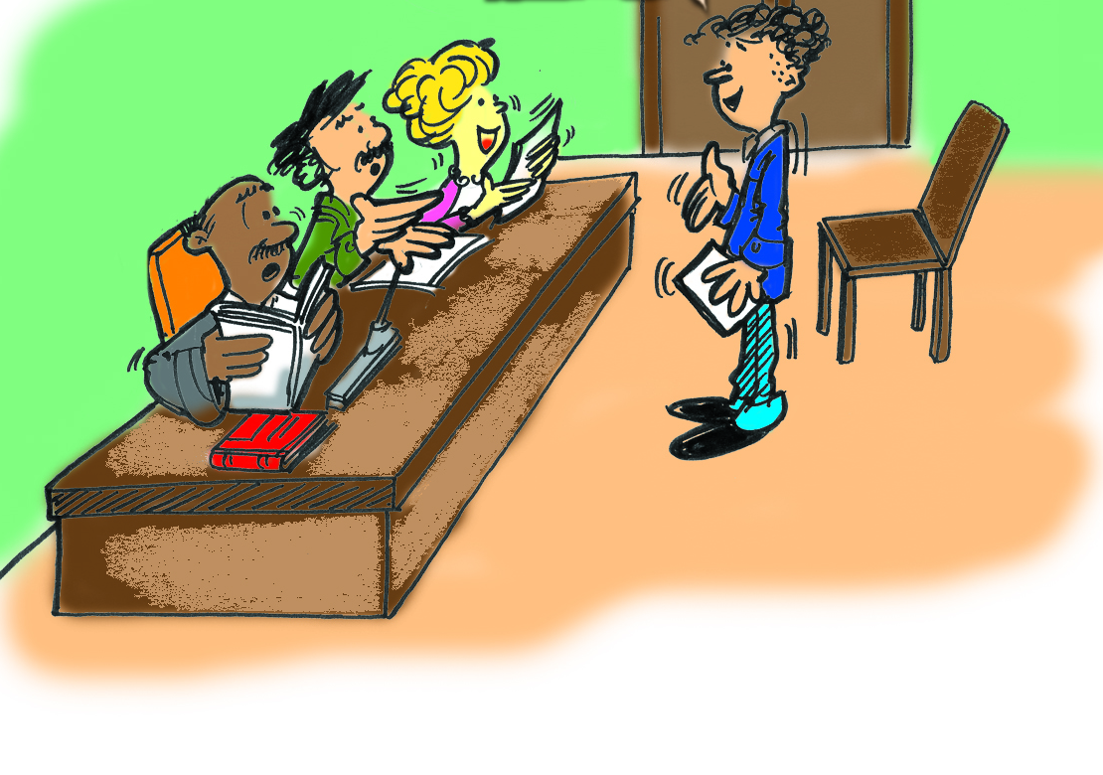
Los miembros del jurado, para emitir su veredicto, tomarán en cuenta de cada sustentante: la calidad de la tesis, la sustentación de la misma, y sus antecedentes académicos.
Dando como veredicto de la evaluación profesional:
  Aprobado con mención honorífica.
  Aprobado por unanimidad de votos.
  Aprobado por mayoría de votos.
  Aplazado.

Slide 77
Para mención honorífica se deben cumplir los siguientes requisitos:
Obtenido un promedio general no menor de 9 puntos en el programa educativo.
Aprobado en primera oportunidad y en evaluación ordinaria todas sus unidades de aprendizaje de su plan de estudios.
Que la tesis presentada constituya una aportación académica valiosa.
Que la sustentación de la tesis haya tenido un nivel excepcional.
Que la evaluación profesional se presente dentro del primer año siguiente a la terminación de la carrera.
Que la votación para su otorgamiento sea unánime.

Slide 78
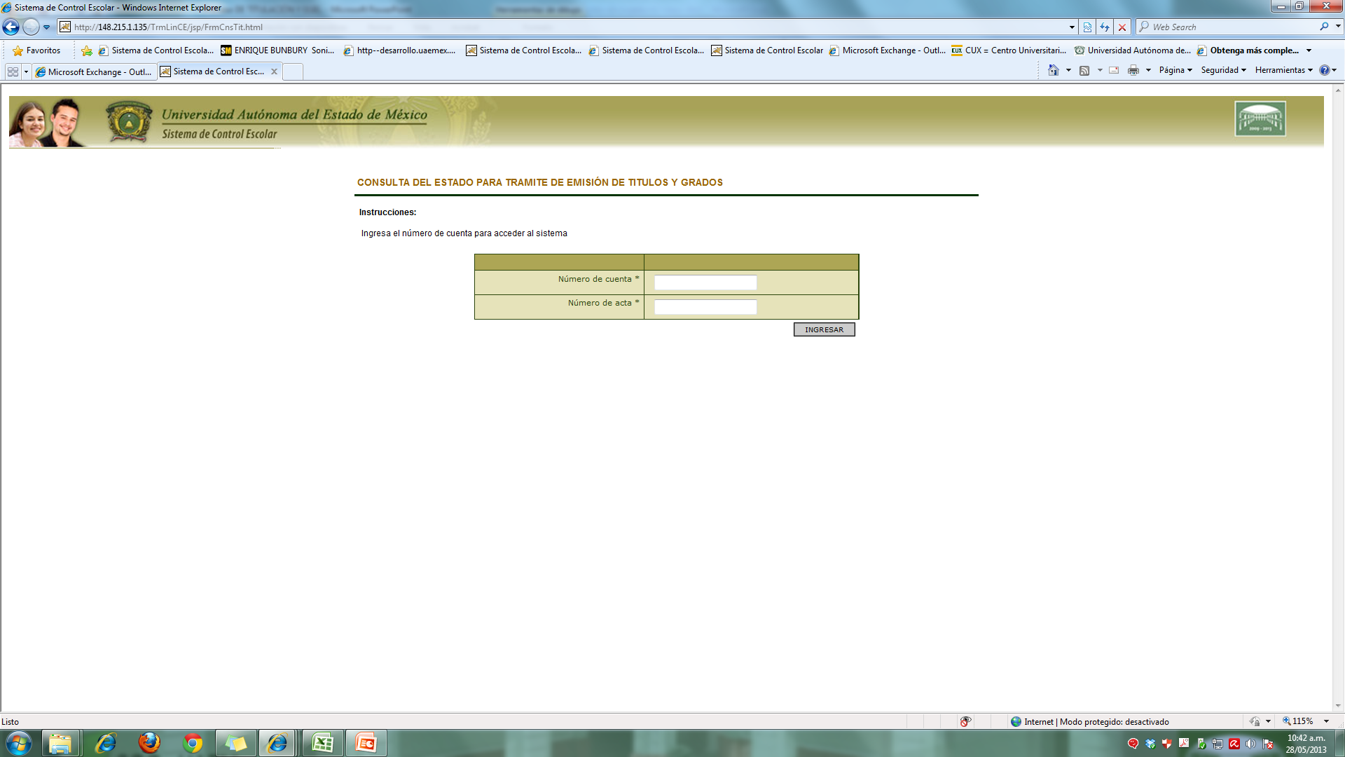
Consulta vía internet el estatus de tu título (1)
1.Ingresa a el link http://148.215.1.135/TrmLinCE/jsp/FrmCnsTit.html

Slide 79

Consulta vía internet el estatus de tu título (2)
2. Ingresa Número de cuenta y Número de Acta, y te despliega estado del trámite y fecha estimada de disponibilidad.

Slide 80

Referencias
Gaceta Universitaria. Universidad Autónoma del Estado de México. Diciembre 2012.
APA (2010). Manual de Estilo de Publicaciones de la American Psycological Association. México: El Manual Moderno.
Arias, f. (2011). Introducción a la metodología de la investigación en ciencias de la administración y el comportamiento. México: Trillas. 25-121.
Cegarra S., J. (2006). Metodología de la investigación científica y tecnológica. España: Ediciones Díaz de Santos.
Chavariaolarde, M., Villalobos Ma. (2000). Orientación Para La Elaboración y Presentación de la Tesis. México: Trillas 3ª ED.

Slide 81
Referencias
Hernández L., R. A., & Coello G., Z. (2008). El paradigma cuantitativo de la investigación científica. Cuba: Editorial Universitaria.
Hernández S., R. (2006). Metodología de la Investigación, México: Mc Graw Hill.
Pazmiño C., I. (2008). Tiempo de investigar, investigación científica 1: cómo hacer una tesis de grado. Ecuador: EDITEKA Ediciones.
Tamayo, M. (2007). El proceso de la investigación científica. México: Limusa.
Yuni, J. A., & Urbano, C. A. (2009). Técnicas para investigar, recursos metodológicos para la preparación de proyectos de investigación. Argentina: Editorial Brujas.

